Slide 1

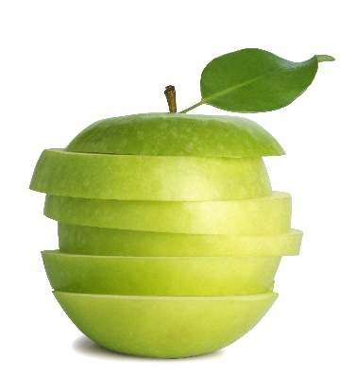
健康中国行·合理膳食
主办单位：国家卫生和计划生育委员会
承办单位：中国健康教育中心
技术支持：中国疾病预防控制中心营养与健康所、北京大学公卫学院营养与食品卫生系
中国营养学会、中国学生营养与健康促进会
《中国居民膳食指南（2016）》
核心推荐二 ：吃动平衡，健康体重
膳食指南2016修订专家委员会

Slide 2


提纲
为什么强调吃动平衡
1
关键推荐
2
知识应用
3

Slide 3
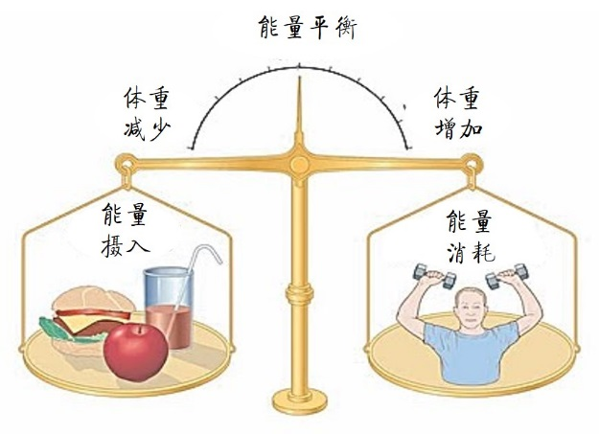
为什么强调吃动平衡
。
吃与动均与能量代谢有关
食物摄入量和身体活动量是保持能量平衡，维持健康体重的两个主要因素
“吃动平衡”就是在健康饮食、规律运动的基础上，保证食物摄入量和身体活动量的相对平衡
我国居民能量摄入相对过多，需要适当减少高能量食物的摄入和增加身体活动，以促进健康，减少疾病
体重增加
体重减少

Slide 4
关键推荐
各年龄段人群都应天天运动、保持健康体重。
1
食不过量，控制总能量摄入，保持能量平衡。
2
每周至少进行5天中等强度身体活动，
累计150分钟以上; 主动身体活动最好每天6000步。
3
减少久坐时间，每小时起来动一动
4

Slide 5
推荐1：各年龄段人群都应天天运动、保持健康体重
健康体重的重要性
体重是客观评价人体营养和健康状况的重要指标，体重过低一般反映能量摄入相对不足，体重过高反映能量摄入相对过多或活动不足。
体重过低可导致营养不良诱发疾病的发生。
体重过高易导致超重和肥胖，可显著增加2型糖尿病、冠心病、某些癌症等疾病的发生风险。
保持能量摄入和能量消耗的平衡。 能够降低心血管疾病、2型糖尿病、结肠癌等慢性病的发生风险。
有氧耐力运动、抗阻力运动能调节机体代谢、增进心肺功能、改善血压、血糖和血脂状况，预防慢性病。

Slide 6
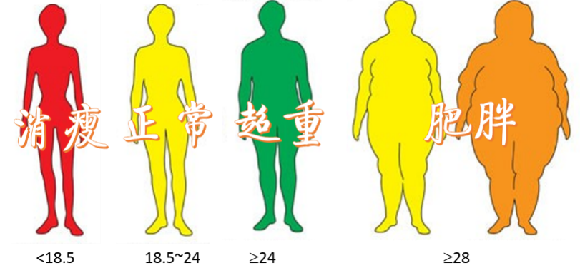
如何判断体重
成人体重判定
分 类 BMI(kg/m²)
肥 胖 BMI≥28.0
超 重 24.0≤BMI<28.0
体重正常 18.5≤BMI<24.0
体重过低 BMI<18.5
双击添加标题文字
来源：WS/T 428-2013 成人体重判定

Slide 7
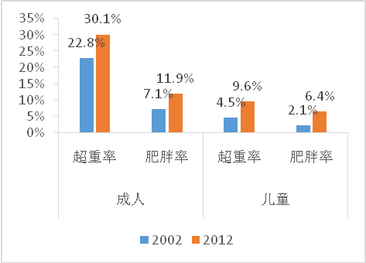
中国居民超重和肥胖变化趋势（2002-2012）
资料来源：2002、2012中国居民营养与健康状况调查

Slide 8
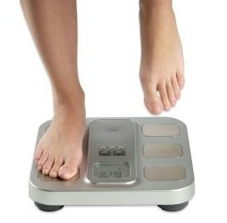
如何保持健康体重
在家里准备一台电子称（体重秤）。
时常核查自己的BMI，以了解自己的体重在什么范围。
按照平衡膳食的模式准备自己和家人的食物。
注意膳食能量，不过量。
养成坚持运动的好习惯，在循序渐进中改善健康。
保持良好的作息和生活方式。
培养良好的心态，乐于分享健康心得。

Slide 9
关键推荐2：食不过量，控制总能量摄入，保持能量平衡
食不过量是指每天摄入的各种食物所提供的能量不超过人体所需要的能量。
食物提供的能量不同， 如蔬菜是低能量食物，油、高脂肪的食物、肉等能量较高。
食物不过量，需要合理搭配食物，既要保持能量也要保持营养素的平衡。
正常生理状态下，食欲可以有效地控制进食量，保持健康的体重

Slide 10
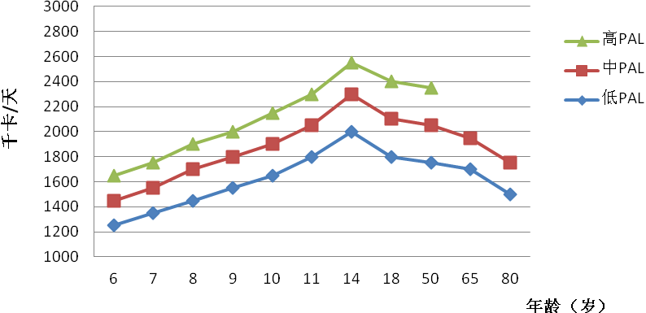
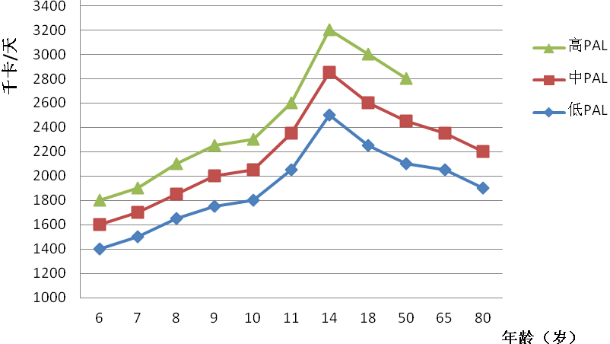
每天需要吃多少食物
中国居民不同体力活动能量需要量（6岁以上人群）
中国女性能量需要量图
中国男性能量需要量图
数据来源：中国居民膳食营养素参考摄入量（DRIs）2013版）

Slide 11
如何做到食不过量
定时定量进餐 以避免过度饥饿而引起的饱食中枢反应迟钝，进食过量。避免进食过快，无意中过量进食。
分餐制 提倡分餐制，根据个人的生理条件和身体活动量，进行标准化配餐，记录自己的食物份和量。
每顿少吃一两口 如果能坚持每顿少吃一两口，对预防能量摄入过多进而引起的超重和肥胖有重要作用。对于容易发胖的人，强调适当限制进食量，最好在感觉还欠几口的时候就放下筷子。
减少高能量食品的摄入 学会看食品标签上的“营养成分表”，了解食品的能量值，少选择高脂肪、高糖含量的高能量食品。
减少在外就餐 在外就餐或聚餐

Slide 12
关键推荐3：坚持日常身体活动，每周至少进行5天中等强度身体活动，累计150分钟以上；主动身体活动最好每天6000步
活动量
活动强度
2个相关指标
主动中高强度活动至少相当于6000步/天+日常基础活动约2000步
中等强度指需要用力但是仍活动时轻松地讲话，常以快走为代表
每周至少进行5天中等强度身体活动，累计150分钟以上

Slide 13
运动强度的判断
运动强度指运动对人体生理刺激的程度，可以用最大吸氧量VO₂max、代谢当量（MET）、心率和自觉疲劳/用力程度（RPE）表示。通常情况下使用最大心率的百分数和自觉疲劳/用力程度来表示。
运动强度 | 相当于最大心率百分数（%） | 自觉疲劳程度（RPE） | 代谢当量 （MET） | 相当于最大吸氧量 （vo₂max,%）
低强度 | 40～60 | 较轻 | ＜3 | <40
中强度 | 60～70 | 稍累 | 3～6 | 40～60
高强度 | 71～85 | 累 | 7～9 | 60～75
极高强度 | >85 | 很累 | 10～11 | ＞75
双击添加标题文字
注：最大心率=220-年龄。MET：代谢当量1MET=3.5mlO₂/kg.bw/min=1kcal/kg.bw/min.
*引自《运动营养学》

Slide 14
关键推荐3： 主动身体活动最好每天6000步
中等强度的下限为中速（4 km/h）步行, 6000步约40分钟-60分钟。
以下活动相当于1000步
双击添加标题文字

Slide 15
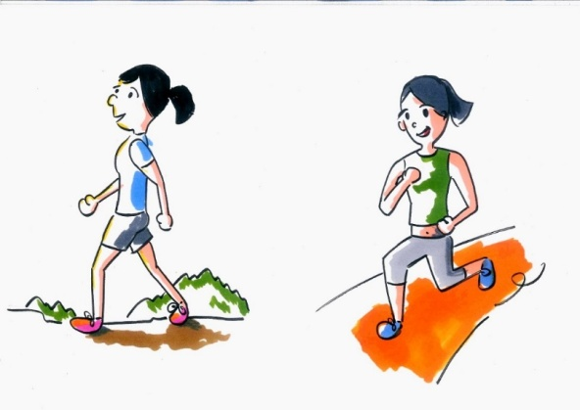
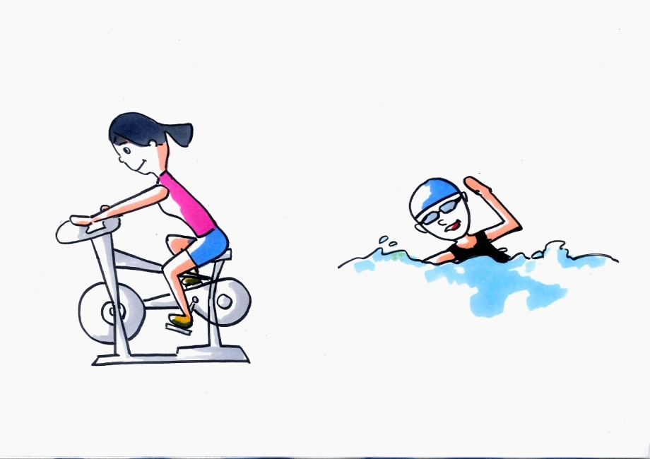
运动多样化
不同的运动形式，锻炼的效果也不尽相同。运动和食物选择一样，也要多样化
  有氧运动 如慢跑、游泳、自行车等可以提高人体心肺耐力，也可以有效减少机体脂肪堆积
  抗阻运动 如哑铃、水瓶、沙袋、弹力带和健身器械等可以延缓运动功能丢失、增加瘦体重、强壮骨和关节和肌肉，预防心血管疾病。
  柔韧性运动 如太极拳、瑜伽、舞蹈等轻柔、伸展的运动形式等。

Slide 16
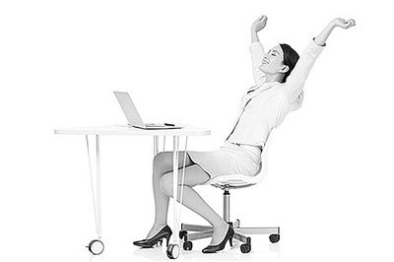
关键推荐4：减少久坐时间，每小时起来动一动
办公室工作过程中，能站不坐，多活动。如站着打电话、能走过去办事不打电话、少乘电梯多爬楼梯等。
久坐者，每小时起来活动一下，
做做伸展运动或健身操。
在家里尽量少看电视、手机和其他屏幕时间。
多进行散步、遛狗、逛街、打球、踢毽等活动。
让身体活动成为习惯

Slide 17
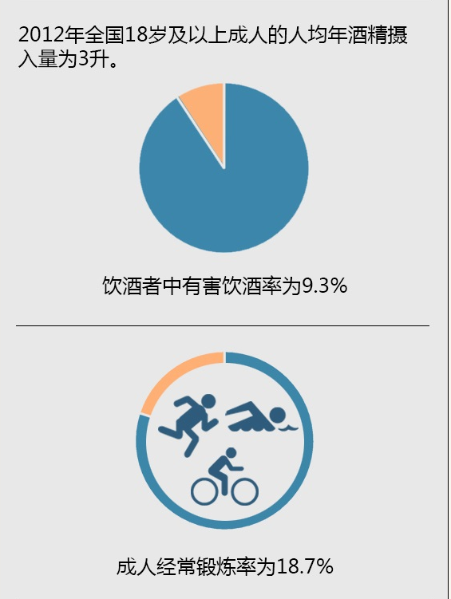
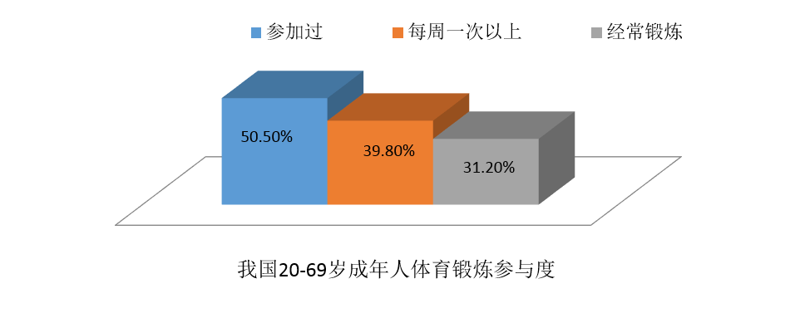
我国成人体育锻炼情况
影响身体活动的因素
久坐不动
出行方式
外部因素：
交通密集
空气污染
城市规划
左下图：
2012中国居民营养与健康状况调查
右上图：2014国家体育总局10省（市、区调查）

Slide 18
运动对健康的益处
增进心肺功能。
降低血脂、血压和血糖水平
提高代谢率，增加胰岛素的敏感性，改善内分泌系统的调节。
提高骨密度、预防骨质疏松症。
保持或增加瘦体重，减少体内脂肪蓄积，控制体重。
调节心理平衡，减轻压力，缓解焦虑、改善睡眠。
改善脑功能，延缓老年认知功能下降也有帮助。
肌肉力量的训练则对骨骼、关节和肌肉的强壮作用更大，有助于延缓身体运动功能的衰退。
降低肥胖、心血管疾病、2型糖尿病等慢性病的风险

Slide 19


健康中国行·合理膳食
主办单位：国家卫生和计划生育委员会
承办单位：中国健康教育中心
技术支持：中国疾病预防控制中心营养与健康所、北京大学公卫学院营养与食品卫生系
中国营养学会、中国学生营养与健康促进会
谢谢
更多信息请关注：
1、《中国居民膳食指南》网站--- http://dg.cnsoc.org/
2、微信公众平台：中国营养界 中国好营养
谢谢观赏
单击添加您的公司信息
（联系方式及落款）
（科学）
（科普）

